Slide 1

ELABORAT ZAŠTITE OD POŽARA - JUČER, DANAS, SUTRA
Milan Carević, dipl. ing. arh., Visoka škola za sigurnost, Zagreb
doc. dr. sc. Marija Jelčić Rukavina, dipl. ing. građ., Građevinski fakultet Sveučilišta u Zagrebu
KONFERENCIJA ZAŠTITE NA RADU, 12.12.2019.

Slide 2
POVIJEST DOKUMENTA KOJIM SE RJEŠAVAO POŽAR U
PODRUČJU PROJEKTIRANJA
Povijest i naziv dokumenta kojim se definira koncept zaštite od požara pojedine građevine, nažalost, je i povijest nerazumijevanja njegove svrhe i predmet je trajne stručne polemike oko mjesta i sadržaja tog dokumenta u procesu projektiranja i projektnoj dokumentaciji.
Tako se do 2010. godine taj dokument nazivao Prikazom mjera zaštite od požara, pa je uglavnom i imao funkciju prikazivanja mjera zaštite od požara predviđenih u pojedinim projektima, što znači da najčešće nije prethodio fazi projektiranja te je, u maloj mjeri, na kreativan način rješavao problem zaštite od požara građevine.

Slide 3
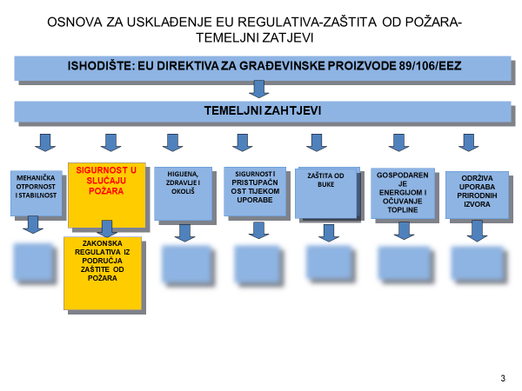
POVIJEST DOKUMENTA KOJIM SE RJEŠAVAO POŽAR U PODRUČJU PROJEKTIRANJA
Do pomaka u razmišljanju došlo je nakon preuzimanja europske regulative prema kojoj sigurnost u slučaju požara postaje 2. temeljni zahtjev za građevinu.

Slide 4
POVIJEST DOKUMENTA KOJIM SE RJEŠAVAO POŽAR U PODRUČJU PROJEKTIRANJA
Tako se u Zakonu o zaštiti od požara (N.N., br. 92/10.), koji je i danas na snazi, taj dokument nazvao elaboratom zaštite od požara (dalje: Elaborat) i definirao kao mjesto u kojem se rješava koncept zaštite od požara građevine i služi kao izvor ulaznih podataka za izradu glavnih projekata u dijelu zaštite od požara. Međutim, Elaborat nije sastavni dio glavnog projekta.
Novim Izmjenama i dopunama Zakona o gradnji (N.N., br. 153/13., 20/17., 39/19.) Elaborat je izbačen, kao nužni dokument i zamijenjen (uz krivo odabrani stari naziv), ponovo Prikazom mjera zaštite od požara koji je sastavni dio prve mape glavnog projekta. U trenutku donošenja tog zakona nije bilo poznato tko izrađuje taj dokument, već je samo navedeno da ga potpisuje glavni projektant.

Slide 5
MJESTO ELABORATA ZAŠTITE OD POŽARA U PRAKSI
Primjena Elaborata u praksi pokazala je dobre, ali i loše strane. Prije svega, pokazala je određene nedostatke, koji su najčešće bili u vezi s neusklađenosti glavnih projekata s podacima iz Elaborata, jer se glavni projektant, uglavnom, koncentrira na međusobno usklađenje projekata, a ne i na usklađenje s podatcima iz Elaborata koji nije projekt, što najčešće rezultira pogreškama u dijelu zaštite od požara u pojedinim projektima i otežava mogućnost sagledavanja jedinstvenog koncepta zaštite od požara građevine.
Ovo je naročito vidljivo u fazi izgradnje i fazi održavanja građevine.

Slide 6
MJESTO ELABORATA ZAŠTITE OD POŽARA U PRAKSI
Iz tih razloga, u svakodnevnoj praksi, unatoč činjenici da nije sastavni dio glavnog projekta, Elaborat je obvezno prisutan dokument na gradilištu, prema kojem se stvarno kontroliraju primjerice:
  granice požarnih odjeljaka,
  pozicije vatrootpornih vrata, zaklopki i mjesta prodora raznih instalacija kroz granice požarnih odjeljaka,
  pozicije vatrogasnih aparata,
  predviđeni razredi otpornosti na požar građevinskih elemenata i konstrukcija i
  niz drugih proračuna u vezi s požarnim opterećenjem, trajanjem požara, sustavima prirodnog odimnjavanja i dr.

Slide 7
MJESTO ELABORATA ZAŠTITE OD POŽARA U PRAKSI
Također Elaborat je u praksi postao i obvezan dokument u fazi održavanja građevine, gdje omogućava lakši uvid u predviđeni sustav zaštite od požara, koji je potrebno održavati kao i lakši nadzor nadležne inspekcije u dijelu zaštite od požara.
Vidljivo je da je praksa pokazala da se Elaborat tretira kao projekt, i to u svim fazama „života” građevine od projektiranja do održavanja.

Slide 8
MJESTO ELABORATA ZAŠTITE OD POŽARA U PRAKSI
Istovremeno, nova europska regulativa predviđa uporabu naprednih inženjerskih metoda koje povećavaju razinu sigurnosti građevina.
Ta primjena složenih inženjerskih metoda često, zasnovanih na kompjutorskom modeliranju (primjerice CFD modeliranje), rezultira i nizom izračuna koji se ne pojavljuju u nijednom projektu, već samo u Elaboratu, a koji opet nije sastavni dio glavnog projekta. To znači da glavni projekt ne mora sadržati izračune, već samo rezultate iz Elaborata, za koje je upitno razumije li ih projektant koji ih je preuzeo.

Slide 9
MJESTO ELABORATA ZAŠTITE OD POŽARA U PRAKSI
Prema već citiranom temeljnom dokumentu EU iz područja zaštite od požara metode požarnog inženjerstva mogu se koristiti za:
  proračun i procjenu djelovanja topline i dima na ljude i građevinu,
  izračun otpornosti na požar konstrukcijskih elemenata građevine (tzv. EUROCODOVI),
  ocjenu i proračun ponašanja građevinskih materijala u smislu njihove zapaljivosti, širenja plamena, isijavanja topline, razvoja dima i toksičnih plinova,
  proračune vremena evakuacije i ocjenu ponašanja ljudi u požaru korištenjem odgovarajućih evakuacijskih modela,
  proračune i odabir aktivnih sustava za dojavu i gašenje požara (vatrodojava, sustavi za automatsko gašenje požara, sustavi za odvođenje dima i toplina) te
  analizu rizika putem računalnih modela i metodologije.

Slide 10
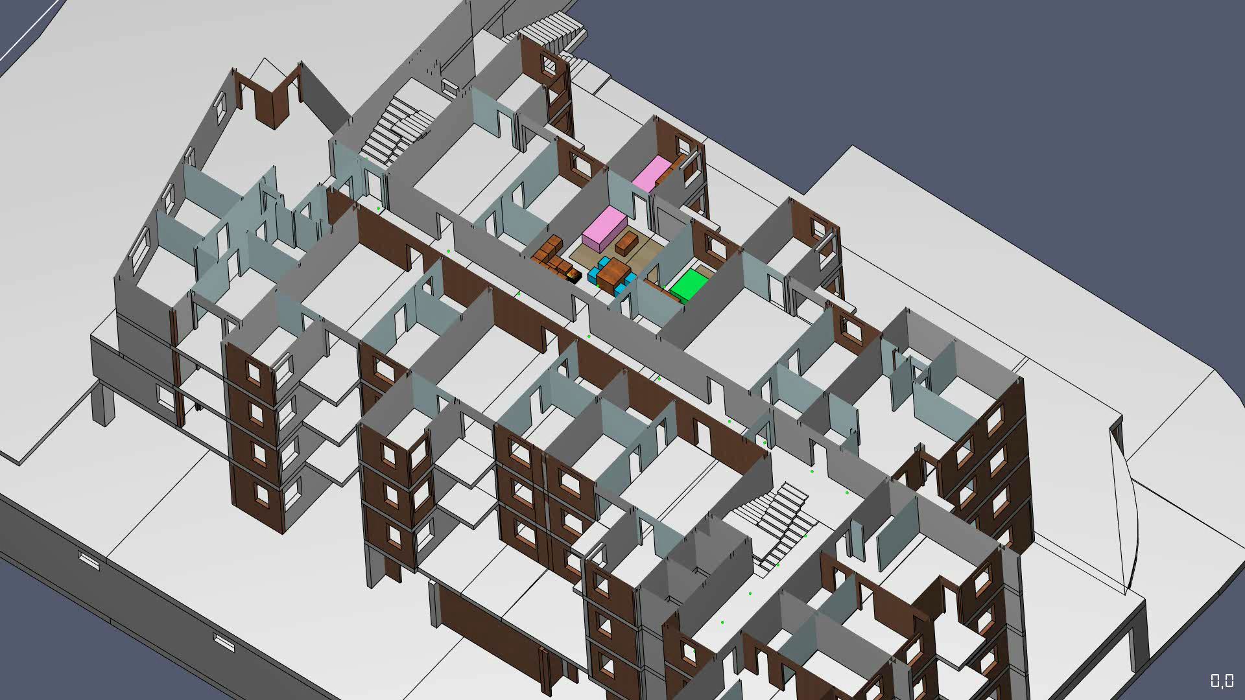
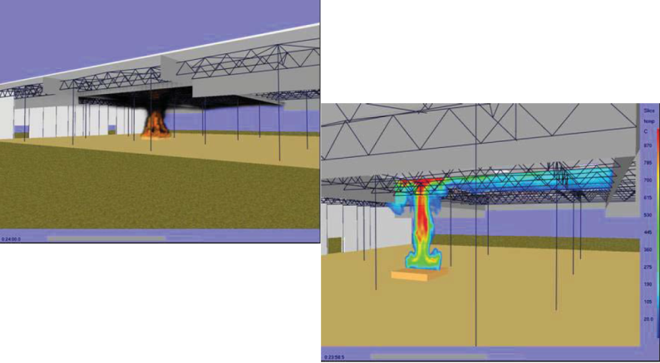
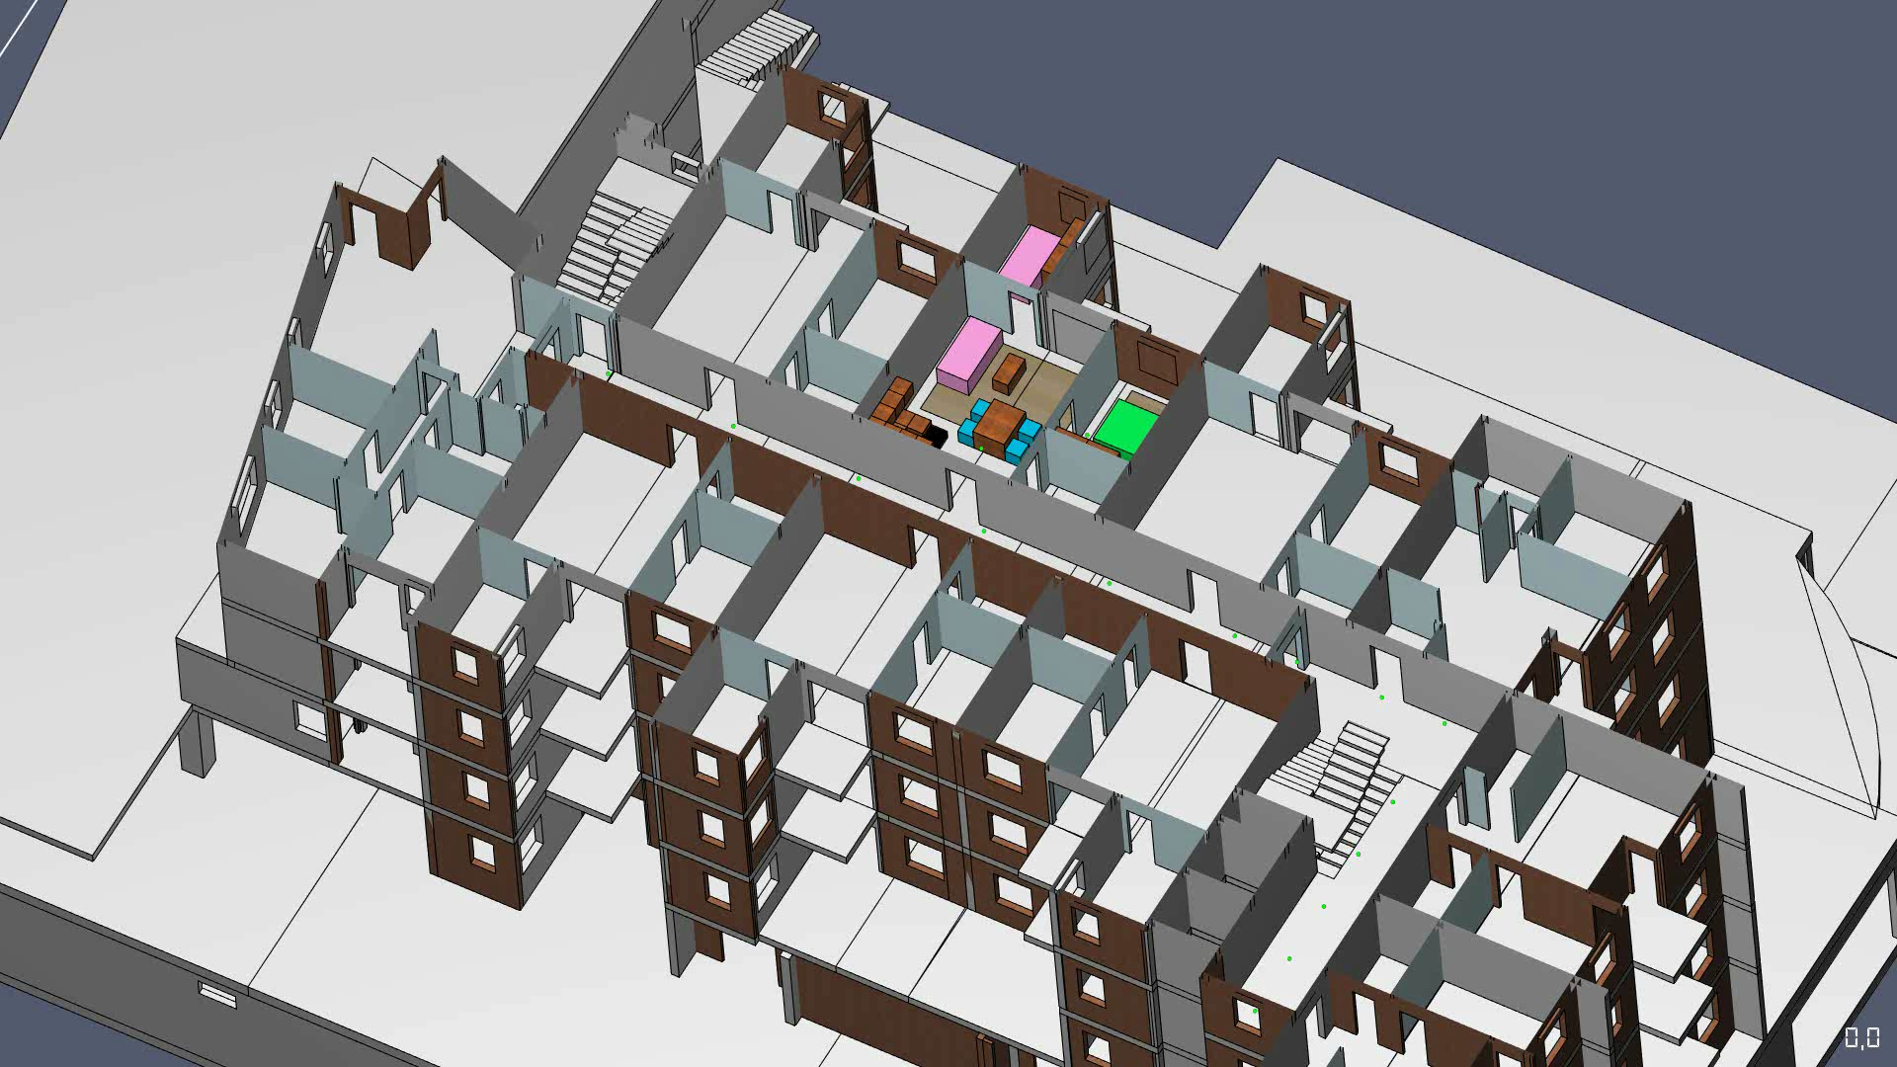
Primjena metoda požarnog inženjerstva
Primjena numeričkih metoda za simulaciju razvoja požara i dima, s prikazom svih relevantnih fizikalnih polja (polje temperatura, brzina, koncentracija.... )
otvoreni prozori
3D prikaz požara u hali modeliran CFD programom FDS
zatvoreni prozori
Iz predavanja: prof.emer.dr.sc. Dubravka Bjegović, doc.dr.sc. Marija Jelčić Rukavina, Milan Carević, doc.dr.sc. Miodrag Drakulić ˝Zaštita od požara u građevinama˝ Hrvatski graditeljski forum, 2017. godine

Slide 11
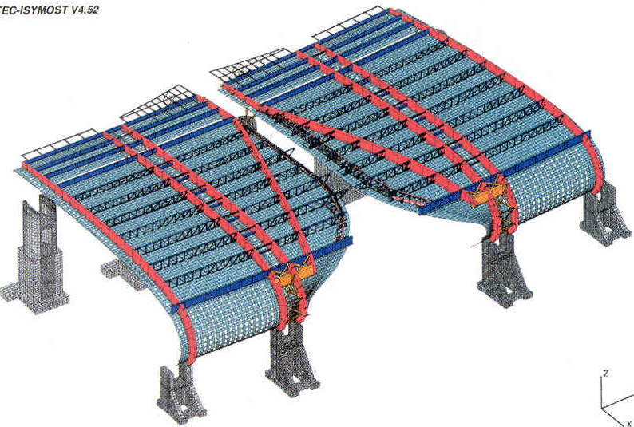
Primjena metoda požarnog inženjerstva
Primjena numeričkih metoda za proračun otpornosti i odziva konstrukcije na požar, s prikazom deformacija konstrukcije (pomaka), naprezanja....
Zračna luka Charles de Gaulle, Pariz
Konstrukcija krovišta
Otpornost na požar R30
Iz predavanja: prof.emer.dr.sc. Dubravka Bjegović, doc.dr.sc. Marija Jelčić Rukavina, Milan Carević, doc.dr.sc. Miodrag Drakulić ˝Zaštita od požara u građevinama˝ Hrvatski graditeljski forum, 2017. godine

Slide 12
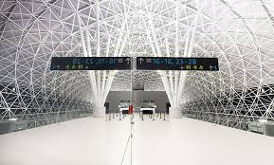
Primjena metoda požarnog inženjerstva
Međunarodna zračna luka „Franjo Tuđman“, Zagreb
Određivanje temperaturnih polja u području stupova krovne konstrukcije
Iz predavanja: prof.emer.dr.sc. Dubravka Bjegović, doc.dr.sc. Marija Jelčić Rukavina, Milan Carević, doc.dr.sc. Miodrag Drakulić ˝Zaštita od požara u građevinama˝ Hrvatski graditeljski forum, 2017. godine

Slide 13
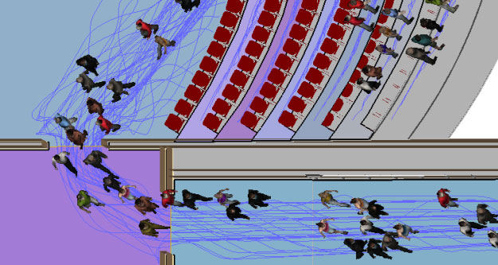
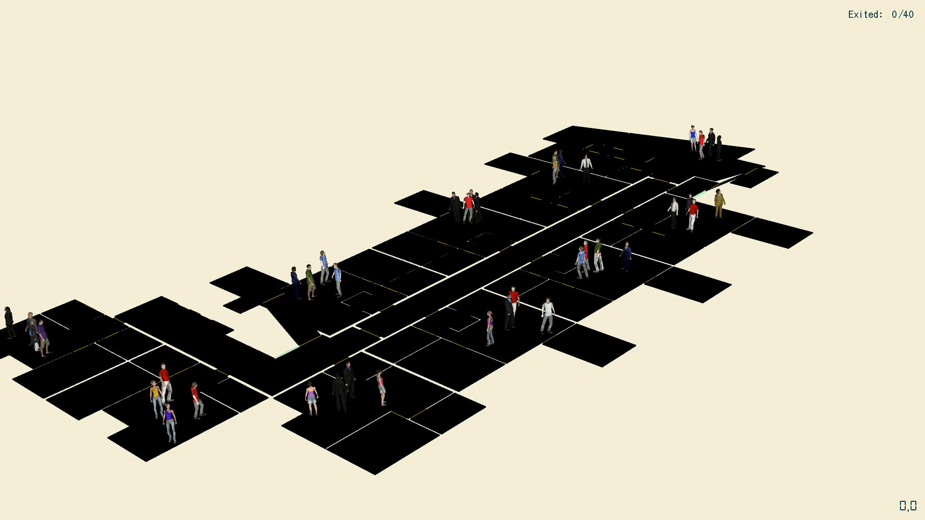
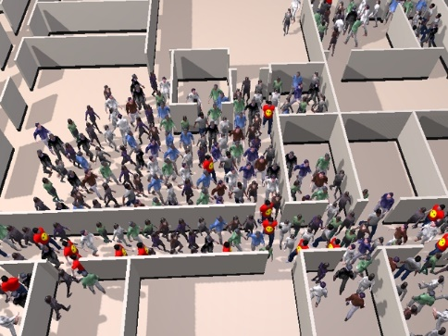
Primjena metoda požarnog inženjerstva
Korištenje probabilističkih modela evakuacije, temeljenih na modelima ponašanja
pojedinaca i grupe, za potrebu analize efikasnosti evakuacijskih puteva, izračuna
potrebnog vremena evakuacije…
https://www.thunderheadeng.com/pathfinder/compare/
Iz predavanja: prof.emer.dr.sc. Dubravka Bjegović, doc.dr.sc. Marija Jelčić Rukavina, Milan Carević, doc.dr.sc. Miodrag Drakulić ˝Zaštita od požara u građevinama˝ Hrvatski graditeljski forum, 2017. godine

Slide 14
MJESTO ELABORATA ZAŠTITE OD POŽARA U PRAKSI
Vidljivo je da Elaborat, posebno kod složenijih građevina, ima sve elemente projekta, jer se kao i svaki projekt sastoji od proračuna i grafičkih dijelova koji se, pogotovo u svjetlu primjene novih inženjerskih metoda, jedino tamo i mogu naći.
Navedeni razlozi već dulje vrijeme nameću pitanje potrebe da se Elaborat ˝preimenuje˝ i ozakoni kao projekt, jer on to u praksi stvarno i jest.

Slide 15
PREDNOSTI PROJEKTA
Ta promjena bi, između ostalog, omogućila brže ishođenje potvrde na projektnu dokumentaciju u dijelu zaštite od požara, jer bi u tom slučaju inspekcija provjeravala samo jedan projekt, a usklađenost prepustila glavnom projektantu što mu je i zakonom određena zadaća.
Druga prednost za nadležnu inspekciju je što bi taj projekt pratio građevinu kroz cijeli vijek uporabe, pa bi tijekom inspekcijskog nadzora inspekcija ponovo pratila samo jedan projekt, a ne niz projekata koji se nakon nekog vremena u praksi i ne mogu naći.

Slide 16
TRENUTNO STANJE
Tijekom godina na raznim skupovima, a pogotovo na Saborima građevinara (od Cavtata do Opatije), predstavnicima resornih ministarstava prezentirani su razlozi zašto bi elaborat trebao biti projekt, ili bi jednostavnije rješenje bilo da Elaborat bude sastavni dio projekta.
Nažalost, nije bilo ozbiljnih znakova da ovaj pristup nailazi na razumijevanje, izuzev kod predstavnika MUP-a kojima se ova ideja činila vrijedna razrade.
Prilikom Izmjena Zakona o gradnji, Udruga je odustala od primjedbi u tom smislu, jer se taj trud činio uzaludnim, tim više što je u verziji zakona koji je bio na javnoj raspravi Elaborat ZOP-a ostao, pa je rješenje ostavljeno za neka druga vremena.

Slide 17
RAZVOJ DOGAĐAJA I TRENUTNO STANJE
Međutim, u konačnoj verziji Izmjena i dopunama Zakona o gradnji, Elaborat je izbačen kao nužni dokument i zamijenjen (uz krivo odabrani stari naziv) ponovo Prikazom mjera zaštite od požara koji je sastavni dio prve mape glavnog projekta. U trenutku donošenja tog zakona nije bilo poznato tko izrađuje taj dokument, već je samo navedeno da ga potpisuje glavni projektant.
Ovo je izazvalo pravu konsternaciju u stručnoj javnosti koja se bavi ovim područjem, jer je izgledalo da smo se vratili 30 godina unazad, te da je došlo do ukidanja jedne struke koja je u vrijeme korištenja inženjerskim metoda i promjena u skladu s EU regulativom potrebnija više no ikad.

Slide 18
RAZVOJ DOGAĐAJA I TRENUTNO STANJE
Nakon žalbe Udruge na to rješenja i usmenih kontakata s predstavnicima resornih tijela na skupu na kojem je prezentirana Izmjena zakona utvrđeno je da se ideja dokumenta koji je sastavni dio glavnog projekta u području zaštite od požara ipak nastavila razvijati, ali između dvaju resornih tijela (MUP-a i MGPU-Ministarstva graditeljstva i prostornog uređenja), te da će taj problem biti riješen podzakonskim aktom na kojem će raditi međuresorna komisija u koju će biti uključena i naša Udruga.
Dano obećanje korektno je ispoštovano i međuresorna komisija je formirana uz četiri člana Udruge, a rezultat rada te komisije je Pravilnik o obveznom sadržaju i opremanju projekta građevine koji je prošao javnu raspravu i konačno objavljen u Narodnim novinama, broj 118., 04.12.2019., godine.

Slide 19
ŠTO DONOSI PRAVILNIK U DIJELU ZAŠTITE OD POŽARA
Članak 12.
˝(4) Naprednim elektroničkim potpisom naslovne stranice prve mape glavnog projekta stručna osoba ovlaštena po posebnom propisu koja izrađuje Prikaz svih primijenjenih mjera zaštite od požara preuzima odgovornost u skladu s odredbama Zakona i posebnih propisa za Prikaz svih primijenjenih mjera zaštite od požara u svim dijelovima glavnog projekta za građevinu razvrstanu u 1., 2.a ili 2.b skupinu građevina za koju se prema posebnom propisu utvrđuju posebni uvjeti zaštite od požara.˝
….ovo je diskutabilna odredba, nitko ne bježi od odgovornosti, ali ovdje se radi o odgovornosti na razini glavnog projektanta. Da li je ovo zamjena za revidenta požara?.....

Slide 20
ŠTO DONOSI PRAVILNIK U DIJELU ZAŠTITE OD POŽARA
Članak 28.
˝(1) Za građevine kod kojih se utvrđuju posebni uvjeti zaštiti od požara, ispunjavanje temeljnog zahtjeva sigurnosti u slučaju od požara dokazuje se u svim dijelovima glavnog projekta sukladno članku 27. ovoga Pravilnika, te Prikazom svim primijenjenih mjera zaštite od požara kao sastavnog dijela prve mape glavnog projekta.
(2) Prikaz svih primijenjenih mjera zaštite od požara je skup podataka o sustavnoj zaštiti od požara koji podrazumijeva organizacijske mjere i radnje za otklanjanje opasnosti od nastanka požara u građevini, rano otkrivanje požara u građevini, obavješćivanje korisnika građevine o izbijanju požara, sprječavanje širenja požara i dima u građevini te učinkovito gašenje požara u građevini, sigurno spašavanje ljudi i životinja ugroženih požarom građevine, sprječavanje i smanjenje štetnih posljedica požara u građevini.
(3) Prikaz svih primijenjenih mjera zaštite od požara obvezno sadrži zaključak da je u svim dijelovima glavnog projekta dokazano ispunjenje temeljnog zahtjeva sigurnosti u slučaju od požara.
(4) Detaljan sadržaj Prikaza svih primijenjenih mjera zaštite od požara određuje se posebnim propisom.
(VAŽNO: TREBA HITNO KRENUTI U IZRADU OVOG DOKUMENTA)
(5) U suradnji s glavnim projektantom Prikaz svih primijenjenih mjera zaštite od požara izrađuje stručna osoba ovlaštena po posebnom propisu.˝

Slide 21
ŠTO DONOSI PRAVILNIK U DIJELU ZAŠTITE OD POŽARA
Članak 51.
˝Do donošenja posebnog propisa iz članka 28. stavka 4. ovoga Pravilnika detaljan sadržaj Prikaza svih primijenjenih mjera zaštite od požara određuje nadležno javnopravno tijelo u postupcima izdavanja posebnih uvjeta iz područja zaštite od požara, a stručnom osobom koja izrađuje i supotpisuje taj Prikaz smatra se osoba ovlaštena za izradu elaborata zaštite od požara temeljem posebnog propisa.˝

Slide 22
Zaključak
Pitanje Elaborata znatno je šire od dileme kako bi se trebao zvati taj dokument (prikaz, projekt, studija i sl.) i gdje bi trebao biti situiran u projektnoj dokumentaciji.
Iz prikazanih izmjena u propisima vidljiva je želja zakonodavca da se pitanje sigurnosti od požara unaprijedi preimenovanjem i pomicanjem sadašnjeg elaborata zaštite od požara na razinu prve mape glavnog projekta.
Međutim, i dalje ostaje ključno pitanje sadržaja prikaza mjera zaštite od požara, koje će odrediti karakter tog dokumenta i sustav edukacije svih sudionika ovog procesa koji ne postoji, a trebao bi obuhvatiti projektante, inspektore, nadzorne inženjere… jer to nalaže razvoj područja koji ide prema primjeni inženjerskih metoda kojima se povećava sigurnost građevina.

Slide 23
Zaključak
Uz navedeno ostaje i dalje pitanje razloga ukidanja Elaborata, kao izvora ulaznih podataka za sve projekte pa i novi Prikaz mjera zaštite od požara, i kao dokumenta, koji bi bio dovoljan kod jednostavnijih građevina (nije potrebno za sve građevine izrađivati projekt zaštite od požara).
Također, činjenica je da su oba zakona na snazi (Zakon o zaštiti od požara koji traži Elaborat i revidente i Zakon o gradnji koji traži Prikaz mjera zaštite od požara), što dovodi do zaključka da slijedi još dug put do usklađenja tih zakona, ali i usklađenja i donošenja brojnih podzakonskih akata.

